Slide 1
Deutsche Persönlichkeiten
Wer bist du? Woher kommst du? Wie alt bist du? Was machst du?

Slide 2
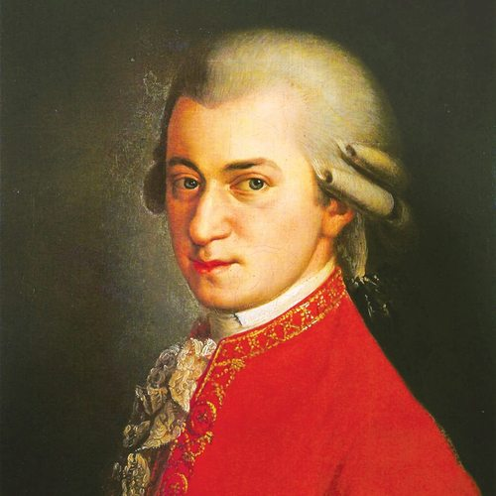
Wolfgang Amadeus Mozart

Slide 3
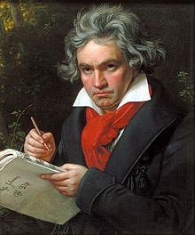
Ludwig van Beethoven

Slide 4
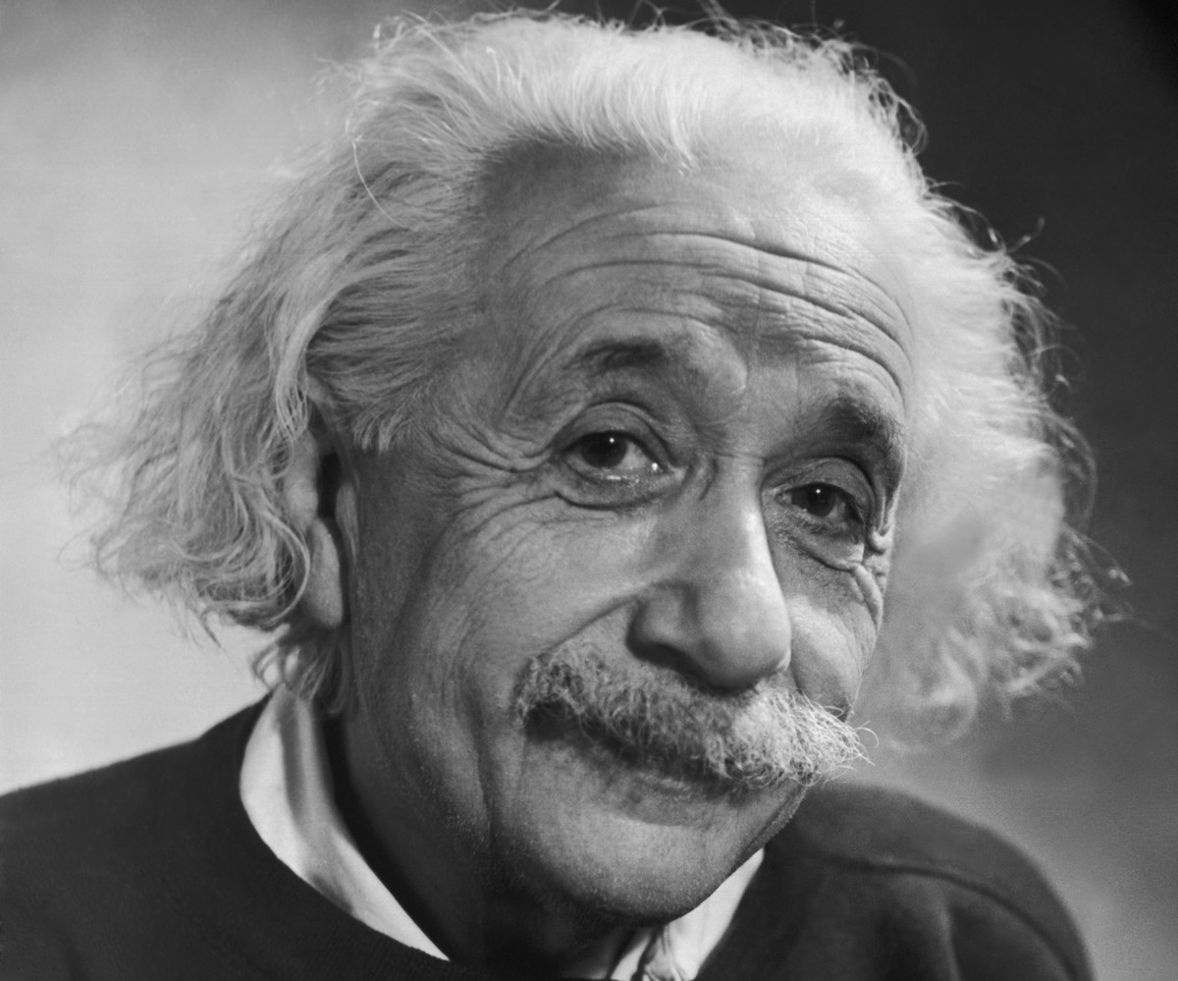
Albert Einstein

Slide 5
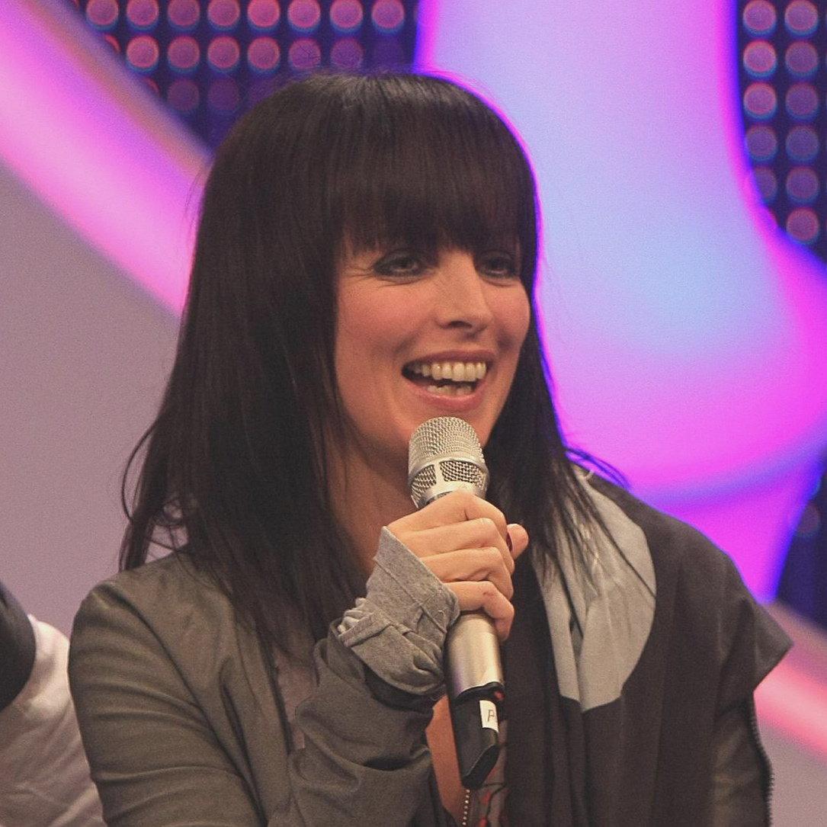
Nena

Slide 6
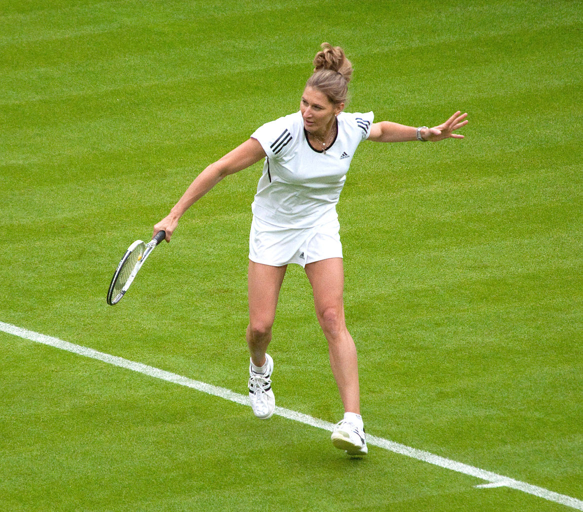
Steffi Graf

Slide 7
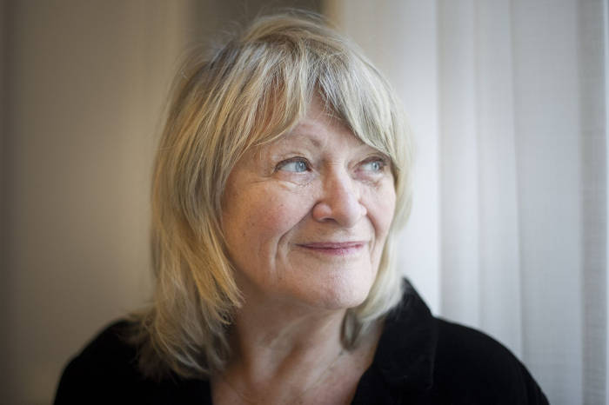
Alice Schwarzer

Slide 8
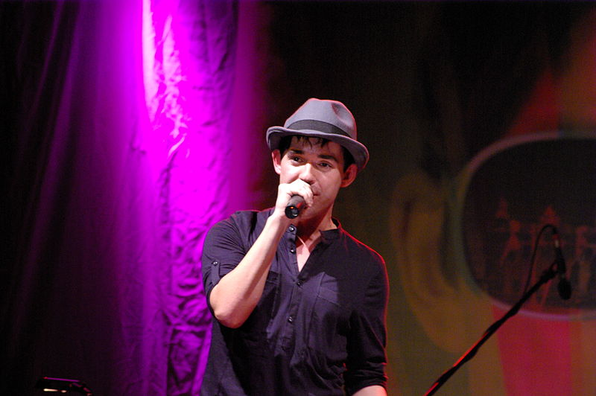
Daniel Küblböck

Slide 9
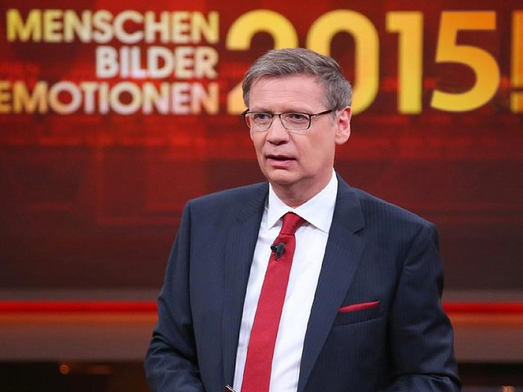
Günther Jauch

Slide 10
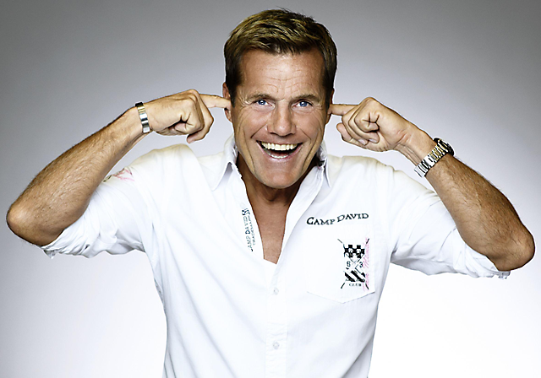
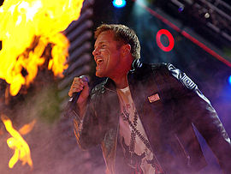
Dieter Bohlen

Slide 11
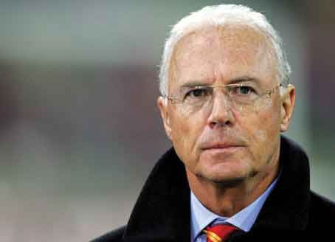
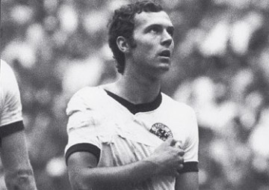
Franz Beckenbauer

Slide 12
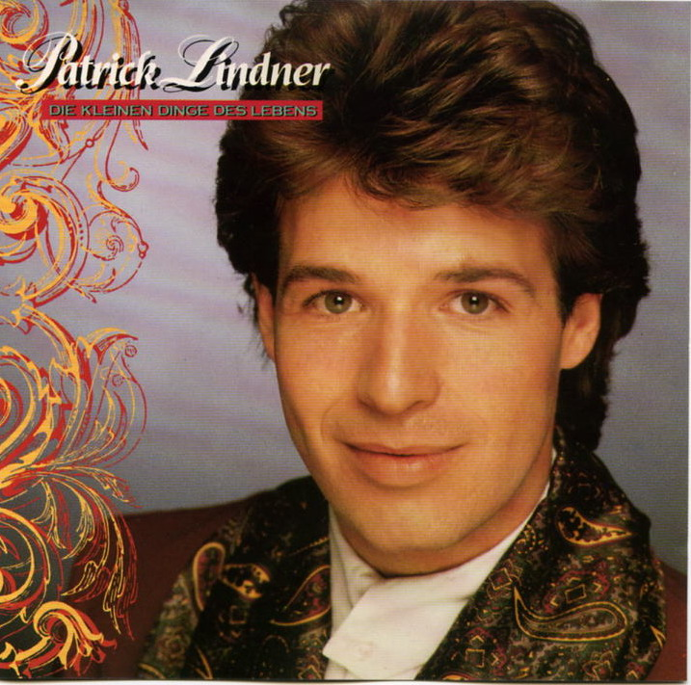
Patrick Lindner

Slide 13
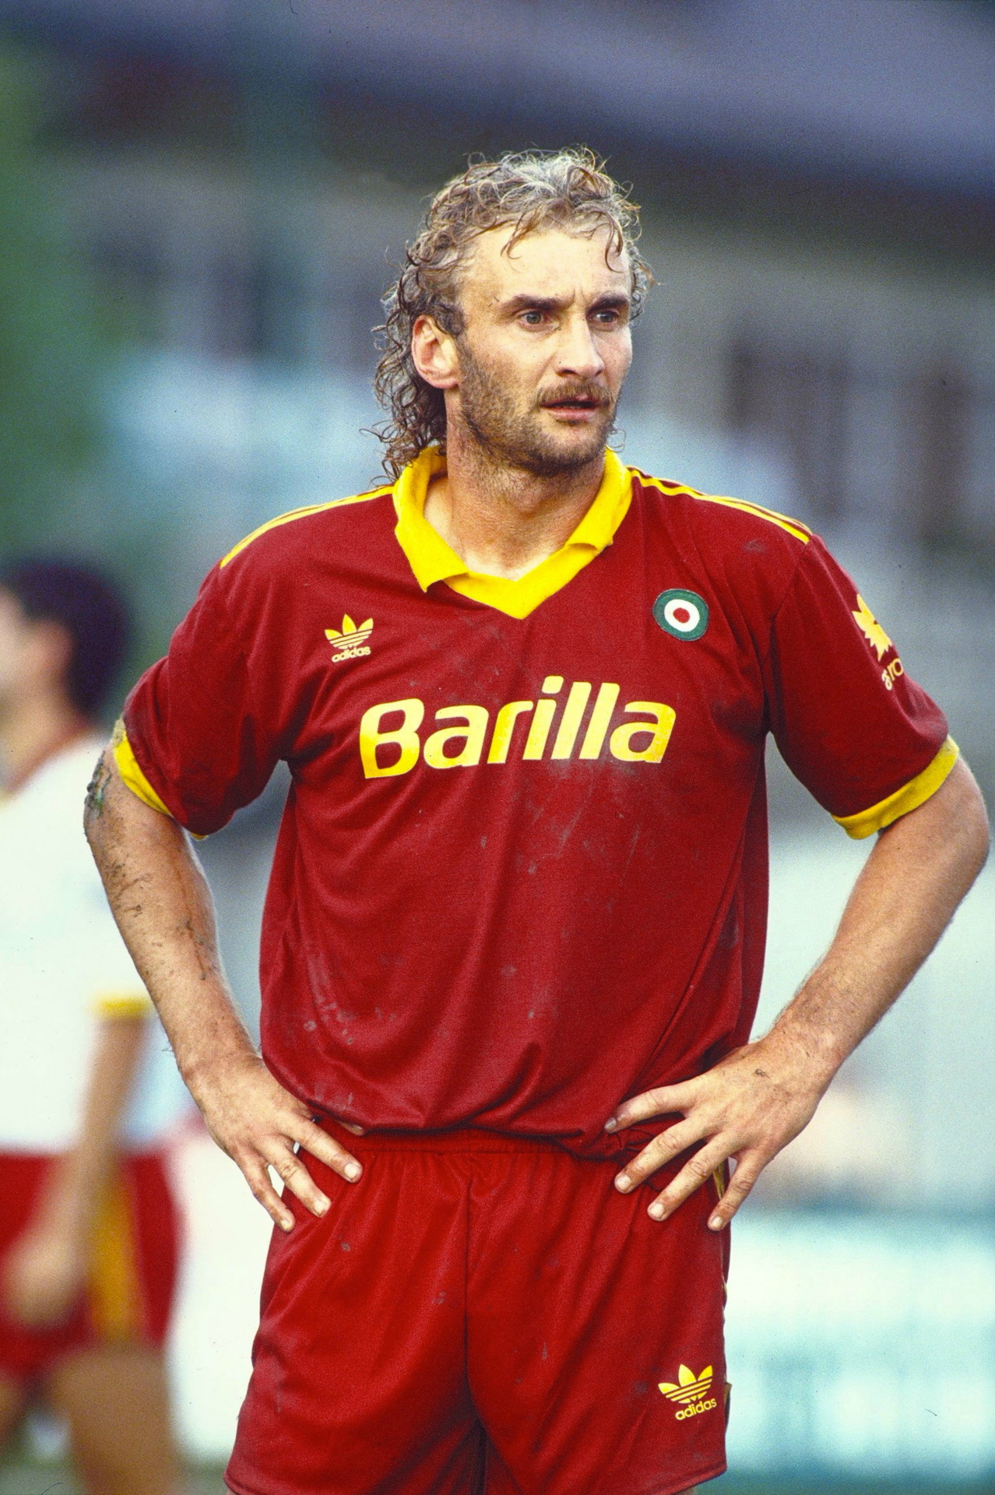
Rudi Völler

Slide 14
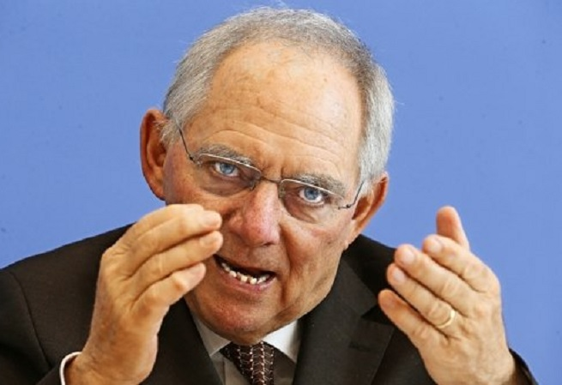
Wolfgang Apel

Slide 15
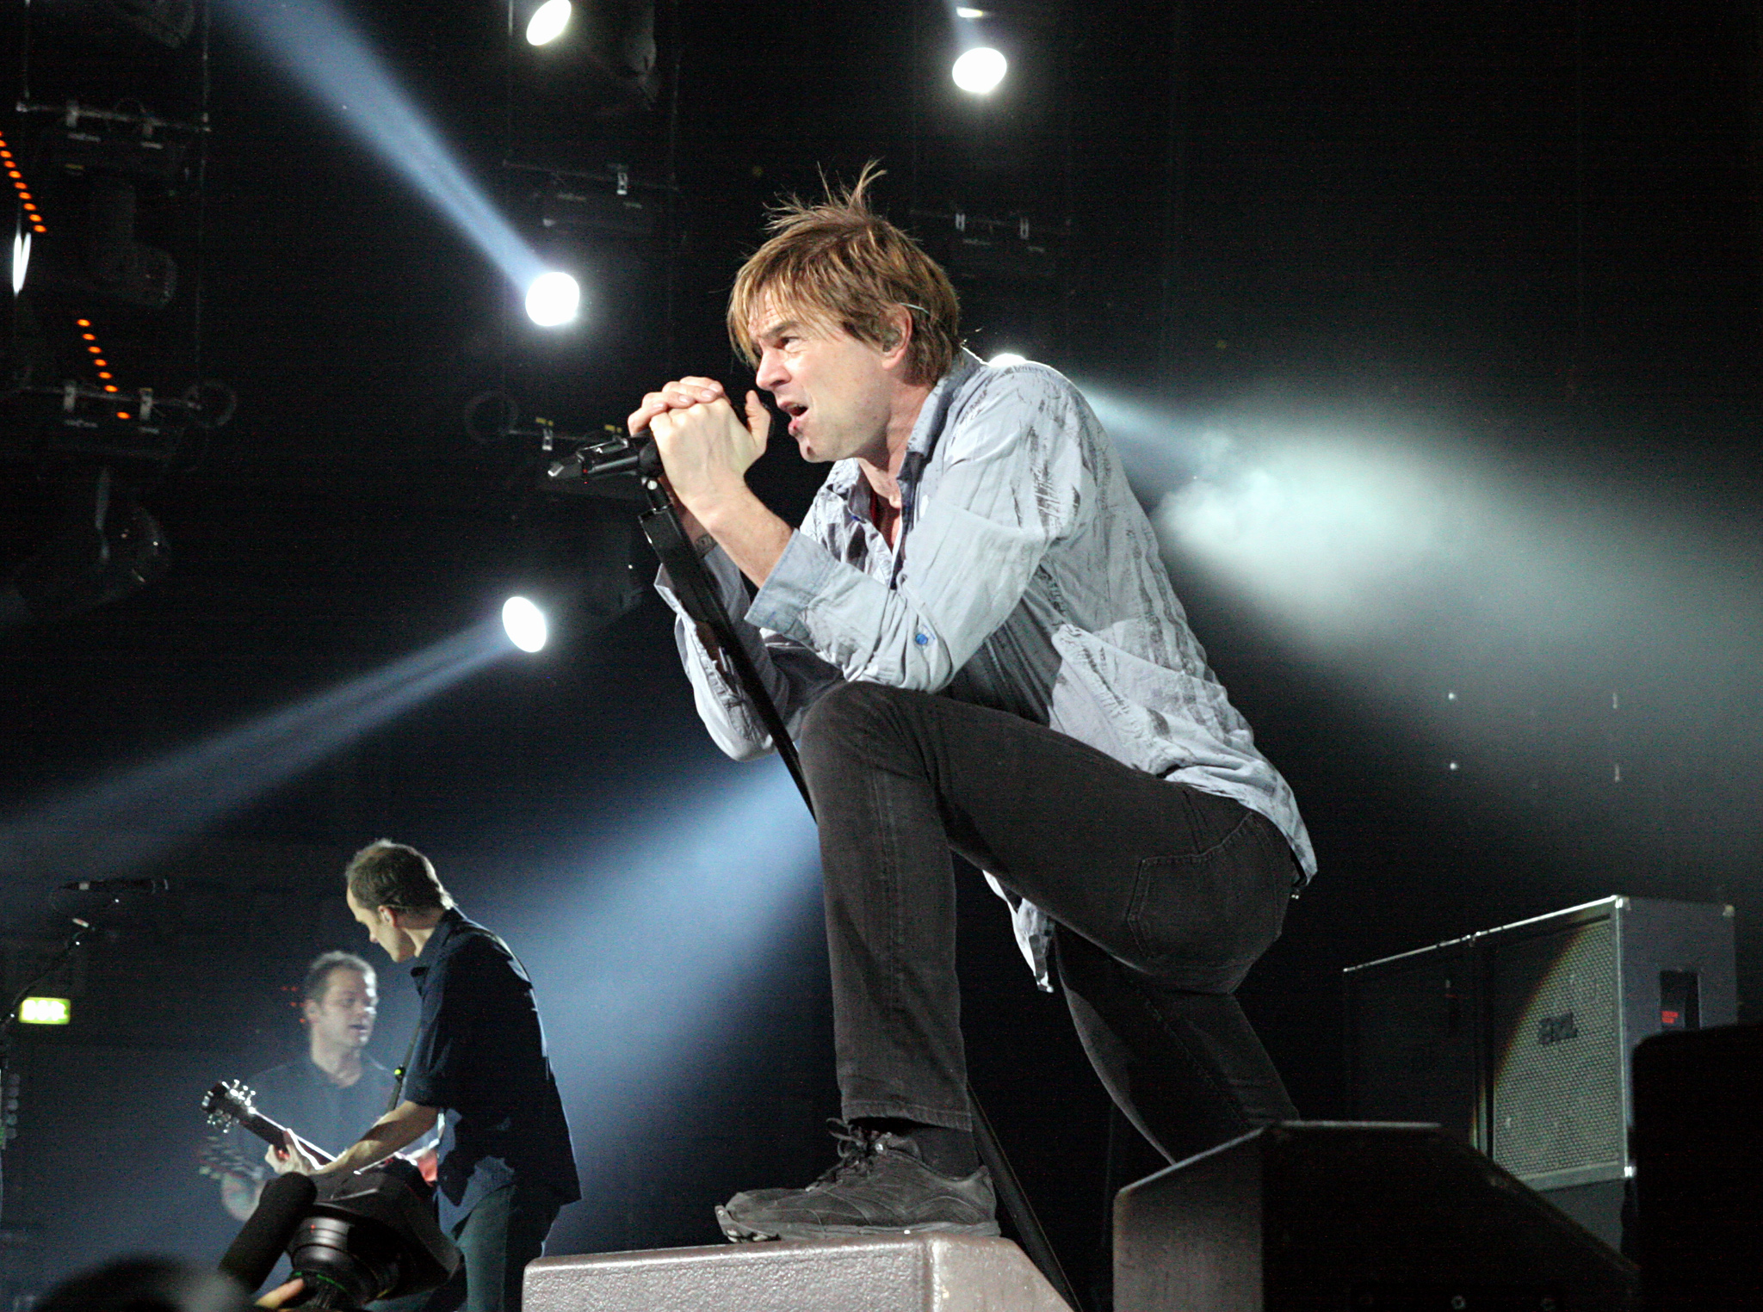
Campino

Slide 16
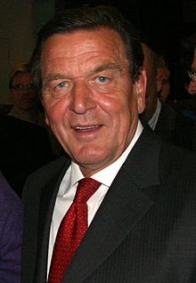
Gerhard Schröder

